Slide 1

Семинар 2
CSS и HTML – что за звери?
Notes:
Выбери любой подходящий макет с названием “Титульник”.

Slide 2
Знакомство с веб-технологиями
Программа “Разработчик”
1
2
3
4
Лекция 1. Веб-технологии: вчера, сегодня, завтра
Семинар 1: Веб-технологии: вчера, сегодня, завтра
Лекция 2. CSS и HTML – что за звери?
Семинар 2. CSS и HTML – что за звери?
5
6
7
8
Лекция 3. Основы JavaScript для начинающих разработчиков
Семинар 3. Основы JavaScript для начинающих разработчиков
Лекция 4.
Семинар 4.
9
10
Лекция 5.
Семинар 5.
Notes:
Стандартный слайд. Не меняем его, меняем текст в нем.

Slide 3
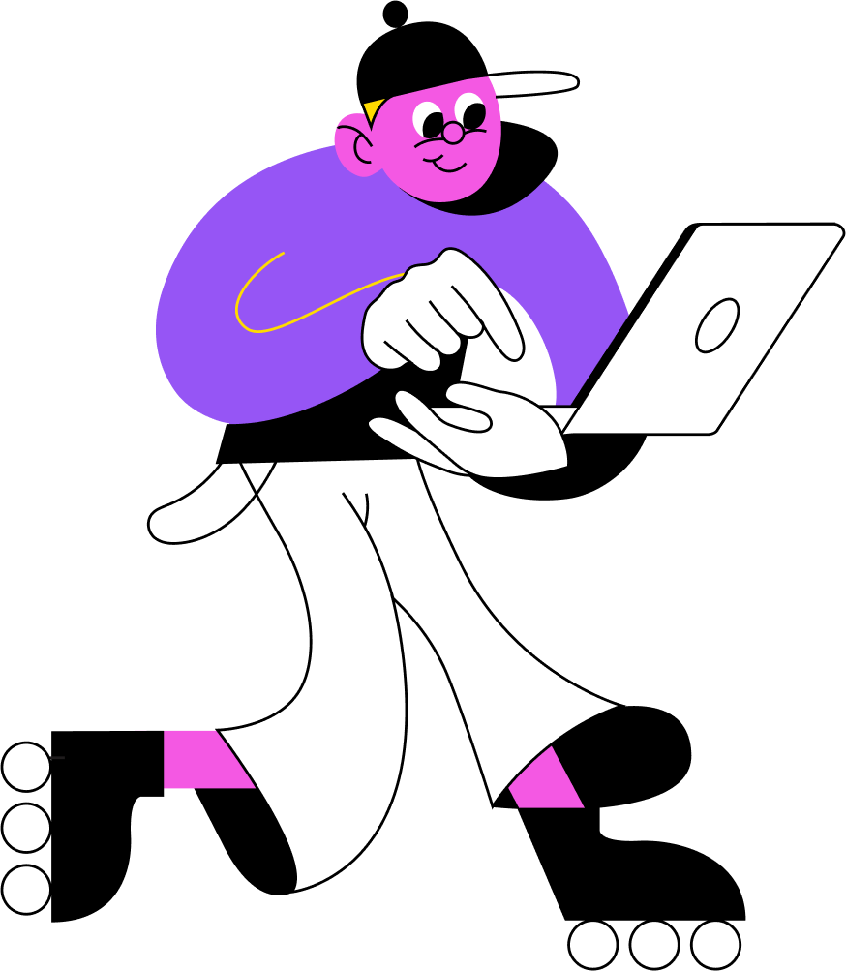
Цели семинара №2:
Семинар 2. CSS и HTML – что за звери?
Получить представление о способах оформлять страницы с помощью HTML и CSS, познакомимся с основными тегами, узнаем анатомию HTML документа и как селекторы помогают задать внешний вид элементам на веб-странице
Закрепить основные знания о том, как создаются страницы сайтов в Интернет

Slide 4
Ваши вопросы?
Семинар 2. CSS и HTML – что за звери?
Разберемся с домашним заданием

Slide 5
Викторина
Минутка самопроверки

Slide 6
Что такое HTML?
Семинар 2. CSS и HTML – что за звери?
Язык программирования
Код, который используется для структурирования и отображения веб-страницы и её контента
Каскадная таблица стилей

Slide 7
Что такое HTML?
Семинар 2. CSS и HTML – что за звери?
Язык программирования
Код, который используется для структурирования и отображения веб-страницы и её контента
Каскадная таблица стилей

Slide 8
Для чего служит тег: <p>?
Семинар 2. CSS и HTML – что за звери?
Тег абзаца
Тег заголовка
Тег тела html-документа

Slide 9
Для чего служит тег: <p>?
Семинар 2. CSS и HTML – что за звери?
Тег абзаца
Тег заголовка
Тег тела html-документа

Slide 10
Тег <strong> редактирует текст:
Семинар 2. CSS и HTML – что за звери?
Делает текст курсивом
Делает текст жирным
Делает текст подчеркнутым

Slide 11
Тег <strong> редактирует текст:
Семинар 2. CSS и HTML – что за звери?
Делает текст курсивом
Делает текст жирным
Делает текст подчеркнутым

Slide 12
С помощью какого тега можно вставить картинку в HTML-документ?
Семинар 2. CSS и HTML – что за звери?
<img>
<image>
<im>

Slide 13
С помощью какого тега можно вставить картинку в HTML-документ?
Семинар 2. CSS и HTML – что за звери?
<img>
<image>
<im>

Slide 14
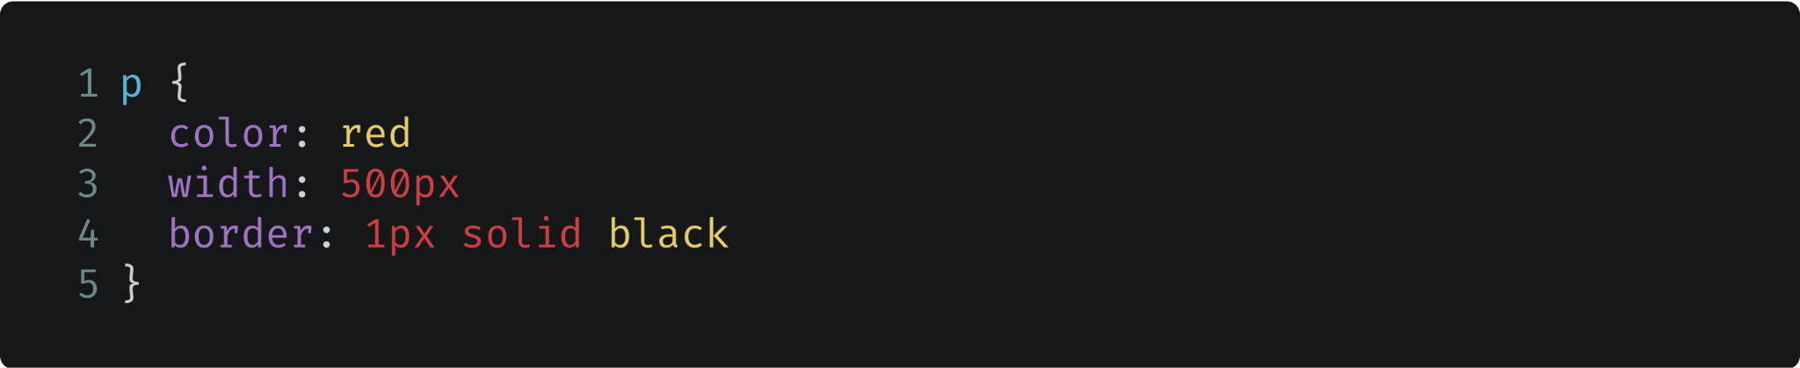
Допускается ли такой синтаксис?
Семинар 2. CSS и HTML – что за звери?
Нет, не хватает «;»
Да, работать будет
Нет, цвет указывается кодом, а не названием

Slide 15
Допускается ли такой синтаксис?
Семинар 2. CSS и HTML – что за звери?
Нет, не хватает «;»
Да, работать будет
Нет, цвет указывается кодом, а не названием

Slide 16
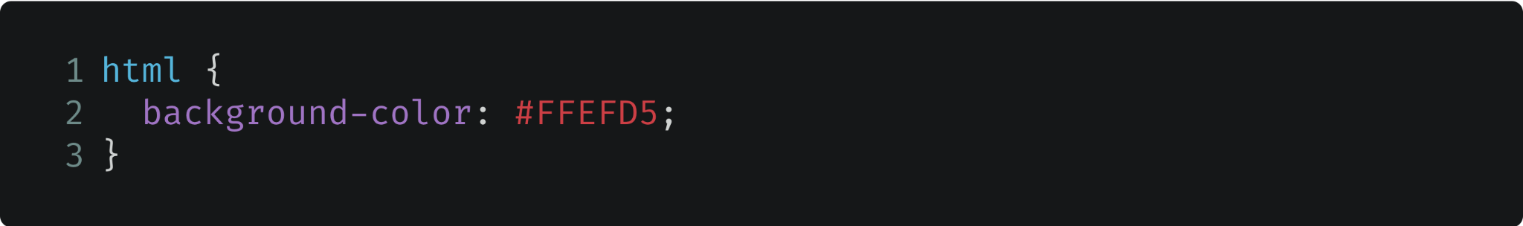
Можно ли использовать синтаксис для задания стиля элементу?
Семинар 2. CSS и HTML – что за звери?
Да, все верно
Нет, нужно задавать цвет фона названием, например «red»
Нет, нужно использовать обращение «#html»

Slide 17
Можно ли использовать синтаксис для задания стиля элементу?
Семинар 2. CSS и HTML – что за звери?
Да, все верно
Нет, нужно задавать цвет фона названием, например «red»
Нет, нужно использовать обращение «#html»

Slide 18
Практика
Семинар 2. CSS и HTML – что за звери?

Slide 19
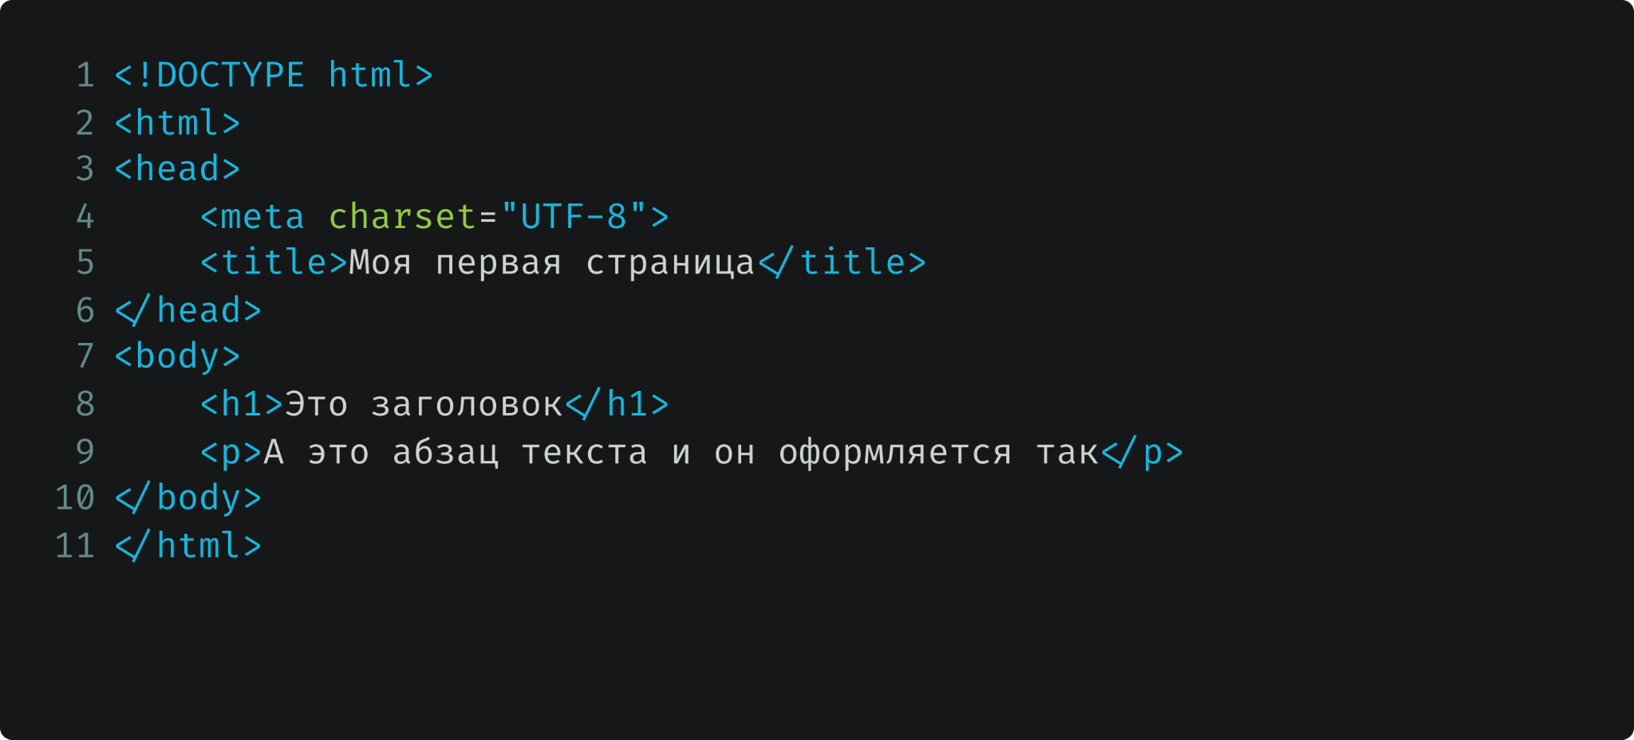
Семинар 2. CSS и HTML – что за звери?
Простая страница

Slide 20
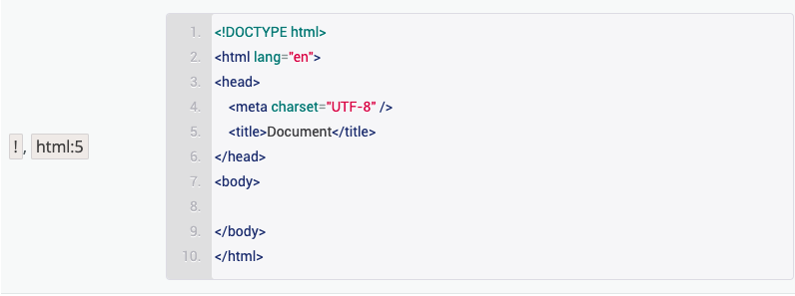
Семинар 2. CSS и HTML – что за звери?
Emmet - шпаргалка сокращений

Slide 21
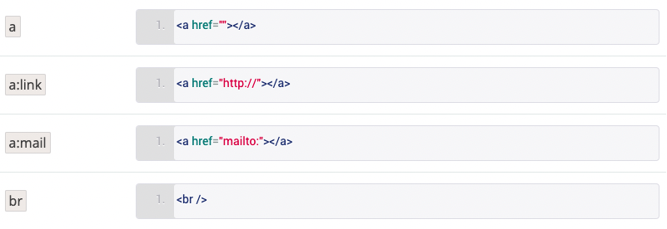
Семинар 2. CSS и HTML – что за звери?
Emmet - шпаргалка сокращений

Slide 22
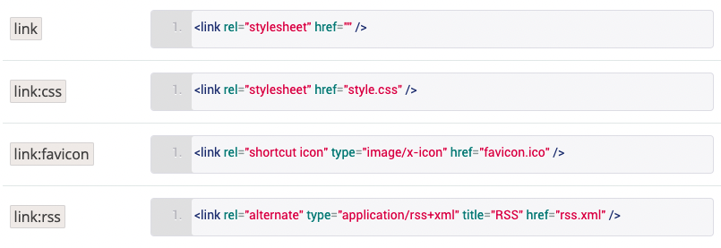
Семинар 2. CSS и HTML – что за звери?
Emmet - шпаргалка сокращений

Slide 23

Перерыв
<<5:00->>
Семинар 1: Веб-технологии: вчера, сегодня, завтра
Notes:
Это таймер с обратным отсчетом времени. Работает только в браузере Гугл Хром с расширением SlidesTimer. Просто установи его, обнови страницу с презентацией и впиши нужное время для обратного отсчета. Очень удобная штука! Только не двигай ее, она выровнена так специально

Slide 24
Задание 2.
Семинар 2. CSS и HTML – что за звери?
Задача: создать в VS Code HTML-страницу по образцу.
10 минут

Slide 25
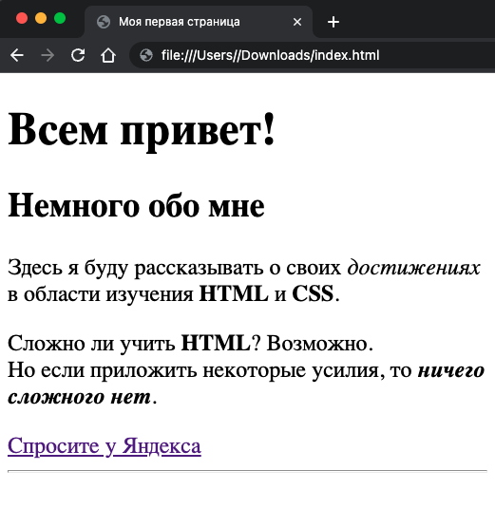

<<10:00->>
Семинар 2. CSS и HTML – что за звери?
Notes:
Это таймер с обратным отсчетом времени. Работает только в браузере Гугл Хром с расширением SlidesTimer. Просто установи его, обнови страницу с презентацией и впиши нужное время для обратного отсчета. Очень удобная штука! Только не двигай ее, она выровнена так специально

Slide 26
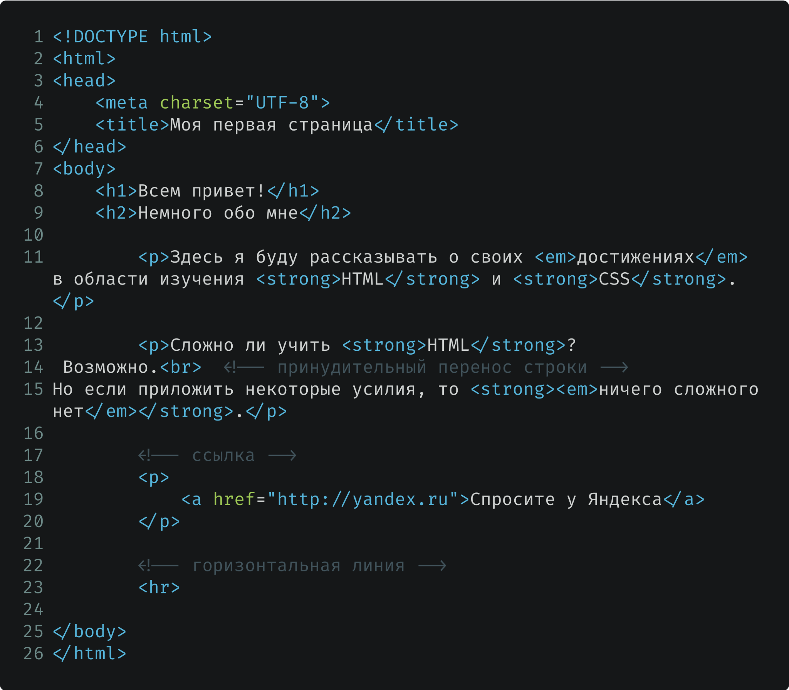
Задание 2.
Семинар 2. CSS и HTML – что за звери?
Создать в VS Code HTML-страницу по образцу.
Пример, на вашем экране ➜

Slide 27
Задание 3.
Семинар 2. CSS и HTML – что за звери?
В уже созданный HTML-файл:
Добавить маркированный и нумерованный список.
Добавить картинку из Яндекс.Картинок (с абсолютной ссылкой).
Добавить картинку с относительной ссылкой.
10 минут

Slide 28
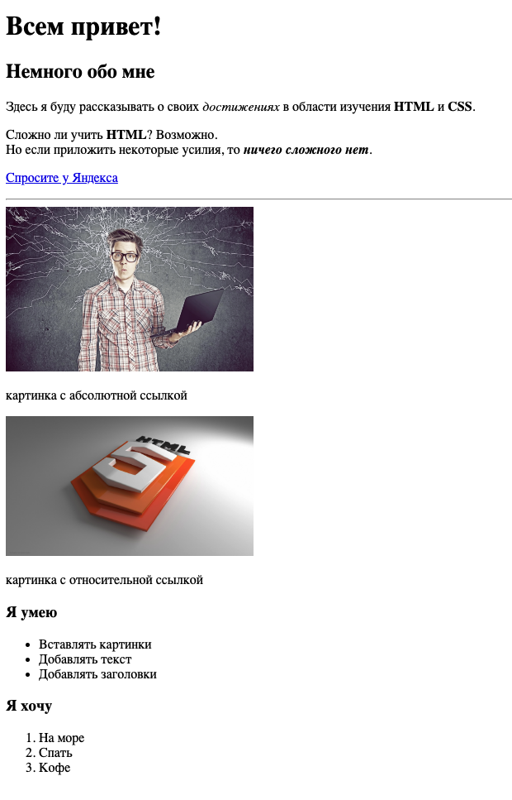
<<10:00->>
Семинар 2. CSS и HTML – что за звери?
Notes:
Это таймер с обратным отсчетом времени. Работает только в браузере Гугл Хром с расширением SlidesTimer. Просто установи его, обнови страницу с презентацией и впиши нужное время для обратного отсчета. Очень удобная штука! Только не двигай ее, она выровнена так специально

Slide 29
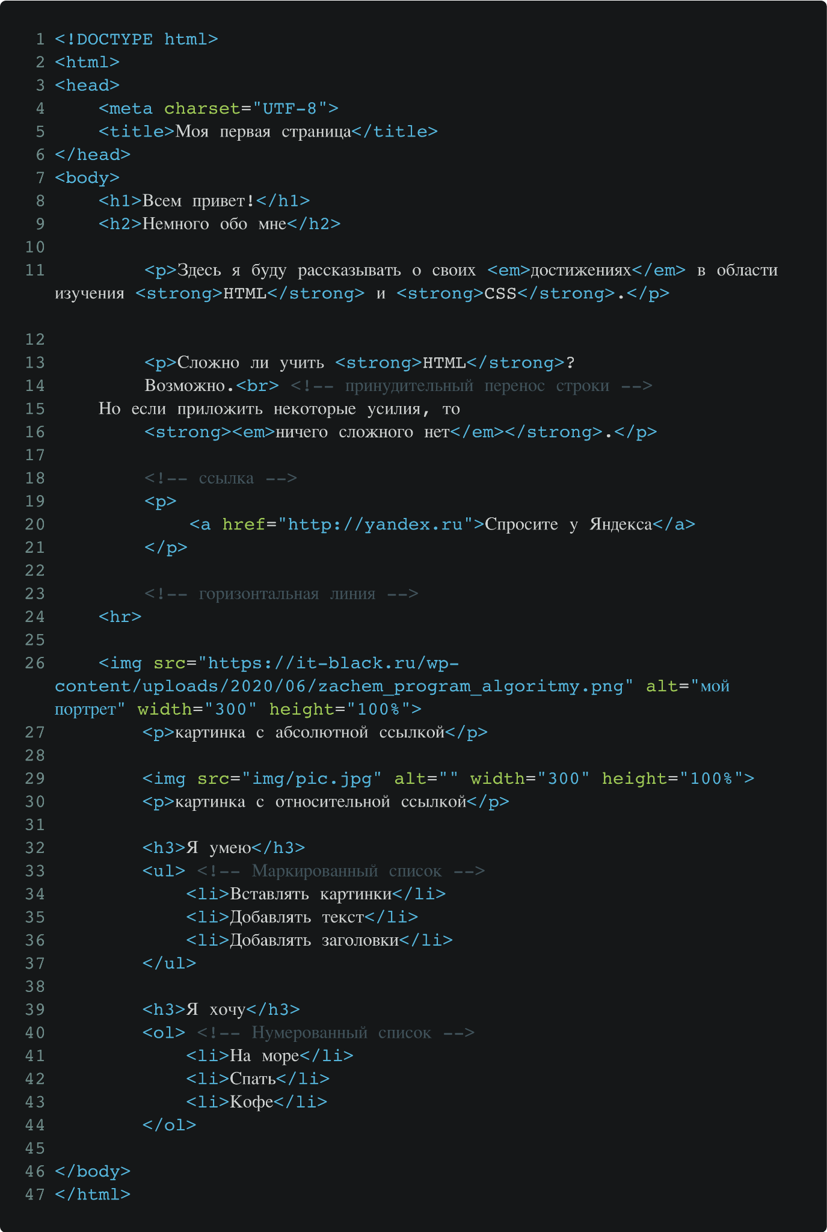
Задание 3.
Семинар 2. CSS и HTML – что за звери?
В уже созданный HTML-файл:
Добавить маркированный и нумерованный список.
Добавить картинку из Яндекс.Картинок (с абсолютной ссылкой).
Добавить картинку с относительной ссылкой.
Пример, на вашем экране ➜

Slide 30
Задание 4.
Семинар 2. CSS и HTML – что за звери?
Изменить цвет фона сайта, заголовка, подзаголовка
и ссылки на странице в уже созданном HTML-файле, применив метод встраивания и вложения стилей.
10 минут

Slide 31
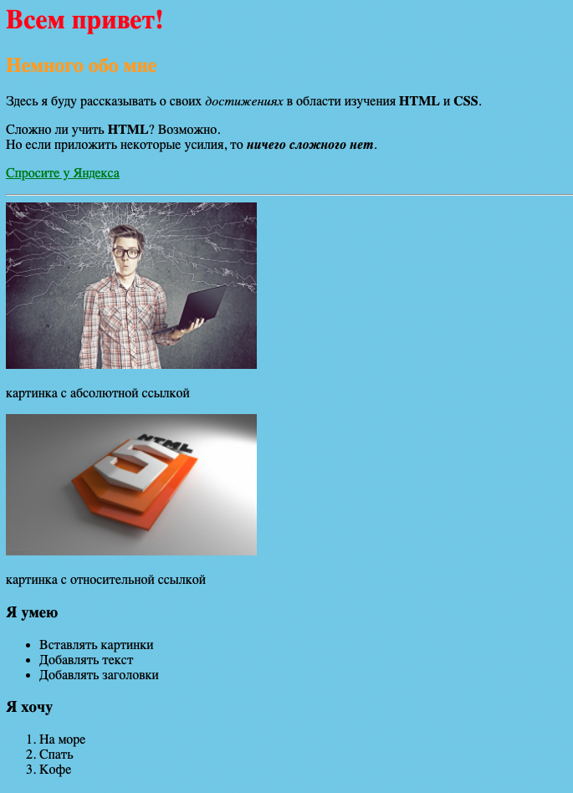
<<10:00->>
Семинар 2. CSS и HTML – что за звери?
Notes:
Это таймер с обратным отсчетом времени. Работает только в браузере Гугл Хром с расширением SlidesTimer. Просто установи его, обнови страницу с презентацией и впиши нужное время для обратного отсчета. Очень удобная штука! Только не двигай ее, она выровнена так специально

Slide 32
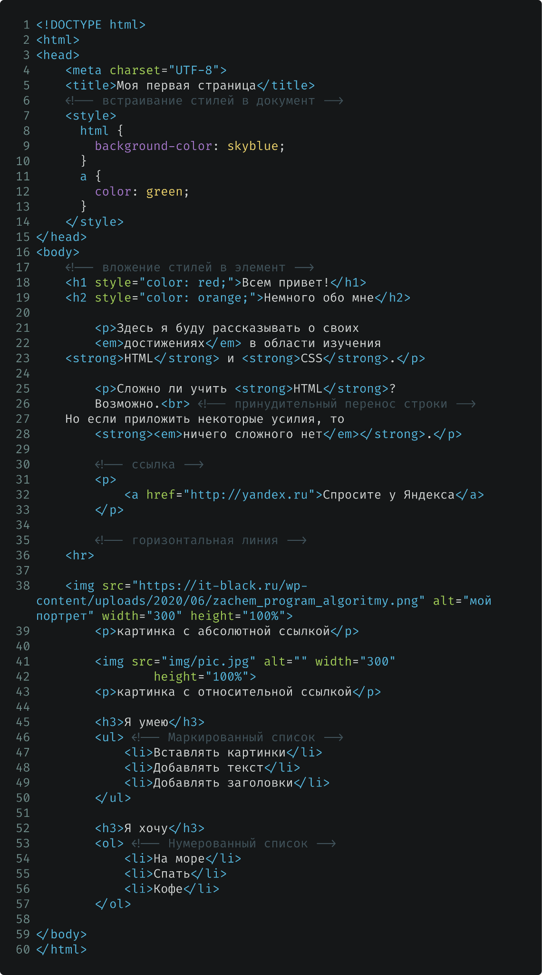
Задание 4.
Семинар 2. CSS и HTML – что за звери?
Изменить цвет фона сайта, заголовка, подзаголовка и ссылки на странице в уже созданном HTML-файле, применив метод встраивания и вложения стилей.
Пример, на вашем экране ➜

Slide 33
Ваши вопросы?
Семинар 2. CSS и HTML – что за звери?
Подведем итоги

Slide 34
Домашнее задание

Slide 35

Домашнее задание
Семинар 2. CSS и HTML – что за звери?
Создать страницу с рассказом о чем угодно. Например, о себе или о любимом коте.
Страница должна содержать:
заголовки,
абзацы,
картинки,
списки
и ссылки.

Slide 36
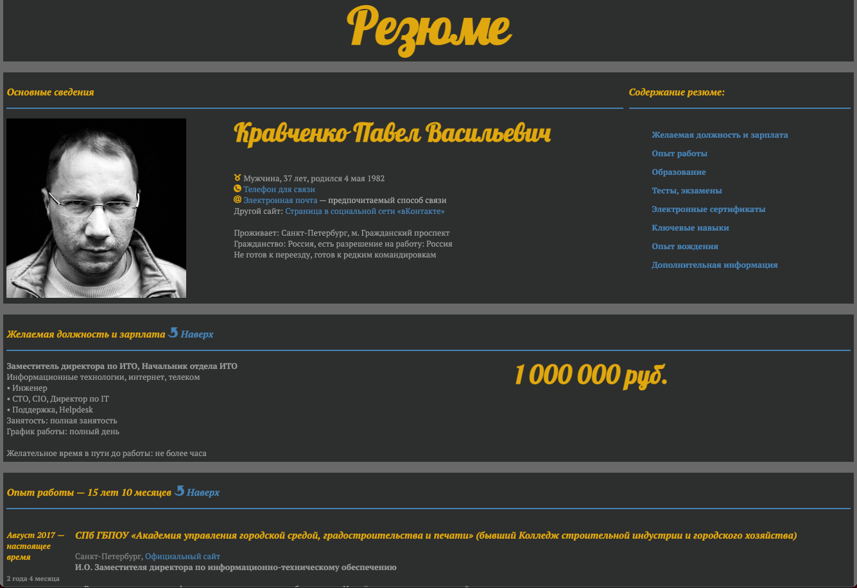
Домашнее задание, пример
Семинар 2. CSS и HTML – что за звери?

Slide 37
Notes:
Стандартный слайд. Не меняем его совсем. Но всегда используем в конце презентации.

